Slide 1
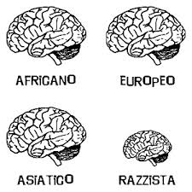
Il razzismo

Slide 2
Cos'è il razzismo?
E' convinzione diffusa che la specie umana sia divisa in razze. E' un pensiero molto antico, che si diffuse negli anni della scoperta dell'America, quando Colombo pensò che le persone che ci abitavano fossero meno civili degli Europei.

Slide 3
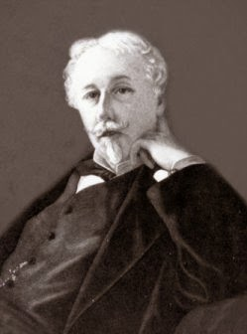
De Gobineau
Nato nel 1816 e morto a Torino nel 1882, De Gobineau è stato un diplomatico, scrittore e filosofo francese. È passato alla storia per essere stato l'ispiratore di tutte le teorie razziste europee del XIX secolo. Nel Saggio divide chiaramente il mondo in gialli, bianchi e neri.

Slide 4
Cos'è il razzismo?
E' convinzione diffusa che la specie umana sia divisa in razze. E' un pensiero molto antico, che si diffuse negli anni della scoperta dell'America, quando Colombo pensò che le persone che ci abitavano fossero meno civili degli Europei.

Slide 5
Cosa comportava la discriminazione
Le idee razziste vietavano a chi veniva discriminato molti privilegi come l'istruzione, il diritto al voto, differenze nei procedimenti penali...

Slide 6
Il razzismo nelle classi popolari del primo '900
Un esempio è quello di una locandina pubblicitaria di un sapone. Lo slogan diceva che il prodotto sarebbe riuscito a smacchiare anche i neri.
Ancora oggi, in alcune pubblcità, vengo fatti riferimenti al razzismo anche se meno espliciti. Questo vuol dire che il fenomeno non è ancora stato fermato.

Slide 7
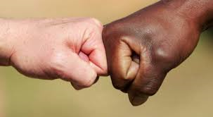
Lavoro svolto da Alessia Z, Sebastiano B, Giuseppe e Amina.

